Slide 1


1

Slide 2
Hãy chia sẻ với bạn cùng bàn
và sau đó lên chia sẻ trước lớp về
một việc khiến em vui và nhớ mãi.
Chia sẻ

Slide 3
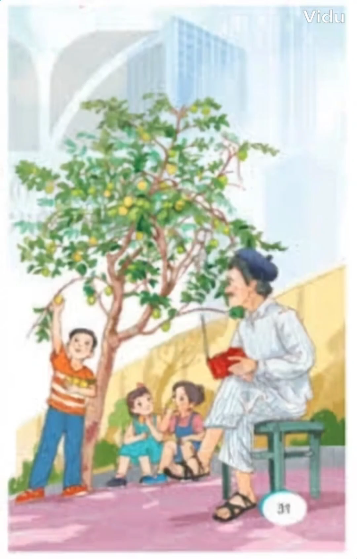


Slide 4


Thứ Hai, ngày 10 tháng 02 năm 2025
Tiếng Việt
Bài 7. Đọc: Con muốn làm một cái cây
(trang 31 + 32)

Slide 5
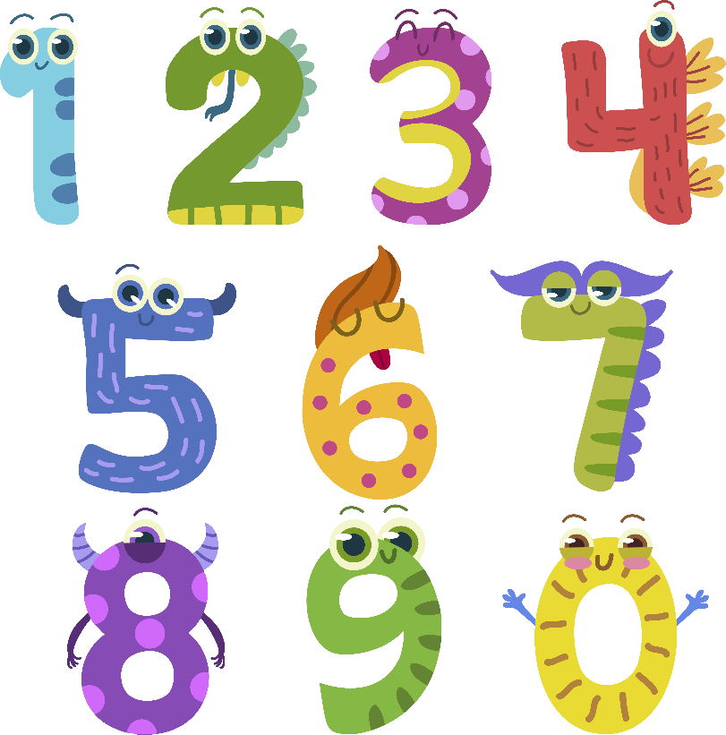
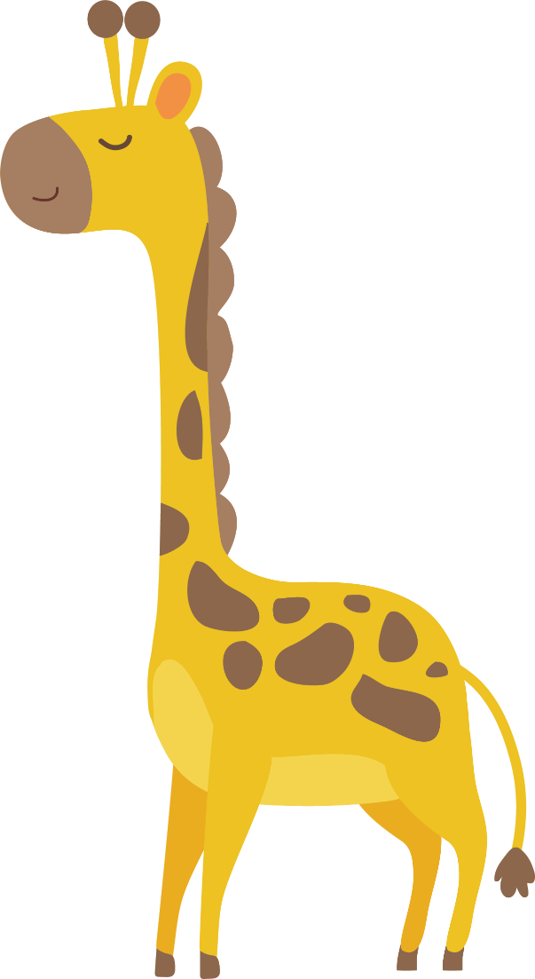
LUYỆN ĐỌC
Bài chia làm 4 đoạn: Mỗi lần xuống dòng là một đoạn.

Slide 6
Từ khó
Bum,
hiền lành,
vững chãi,
thơm lừng,
lâng lâng,

Slide 7
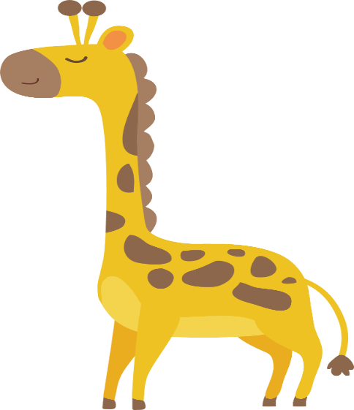
Nhấn giọng ở một số từ ngữ thể hiện cảm xúc của tác giả khi nghe tiếng khèn người Mông: Nhưng sân nhà cũ của Bum lại có một cây ổi...

Slide 8
Câu khó
Ông nghĩ /hồi nhỏ ba nó vô cùng thích ổi /nên chắc cháu mình cũng thích ổi như ba nó.//
Ông nội bắc chiếc ghế đẩu ra sân/gần cây ổi/ngồi đó vừa nghe đài/ vừa nheo nheo mắt nhìn lũ trẻ vui chơi//

Slide 9
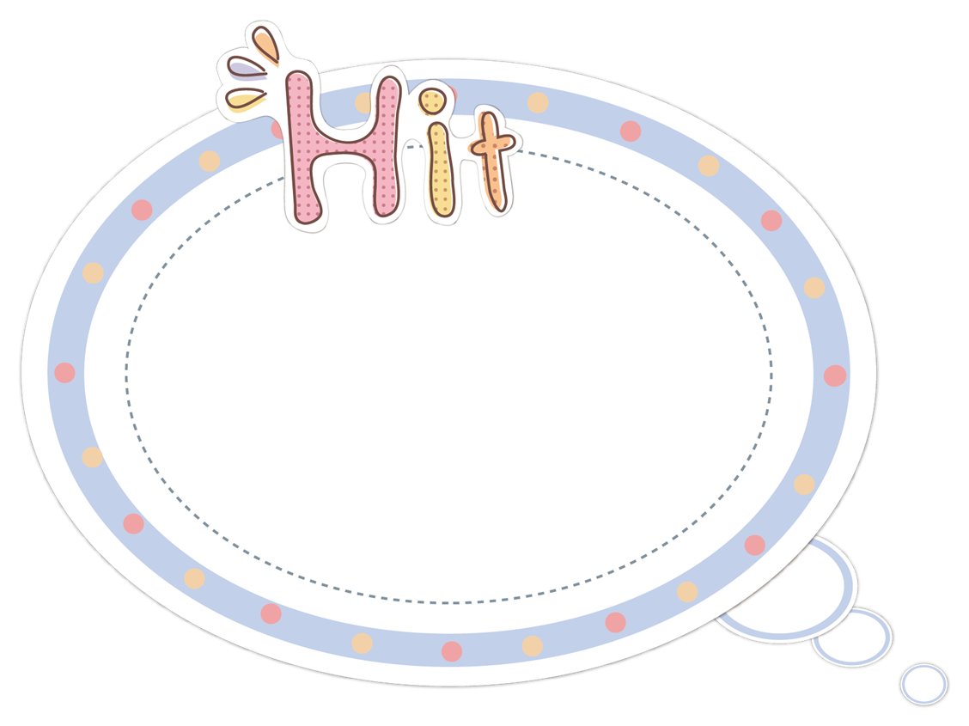
ĐỌC NHÓM

Slide 10
2
Phân số đảo ngược
TÌM HIỂU BÀI

Slide 11
Câu 1. Ông nội đã nghĩ gì khi trồng cây ổi ?

Slide 12

Câu 2: Bum đã có những kỉ niệm gì với cây ổi đó ?

Slide 13
Câu 3. Vì sao Bum muốn làm cây ổi trong sân nhà cũ ?

Slide 14
Câu 4: Những chi tiết nào cho thấy cô giáo và ba mẹ Bum rất yêu thương Bum ?

Slide 15

Câu 5. Em có nhận xét gì về ông nội của Bum và tình cảm của Bum dành cho ông nội ?

Slide 16

Câu chuyện muốn nói với chúng ta diều gì ?

Slide 17
3
LUYỆN ĐỌC DIỄN CẢM

Slide 18
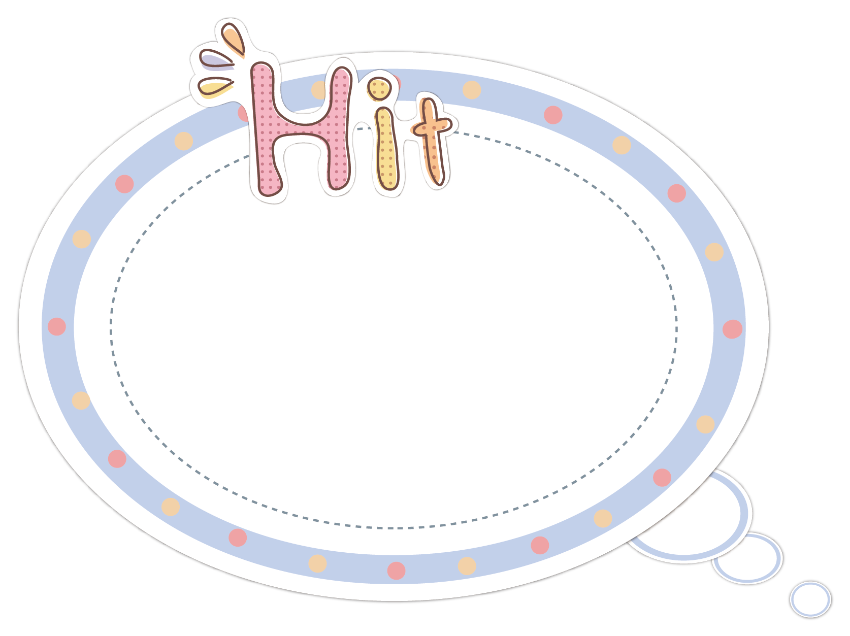
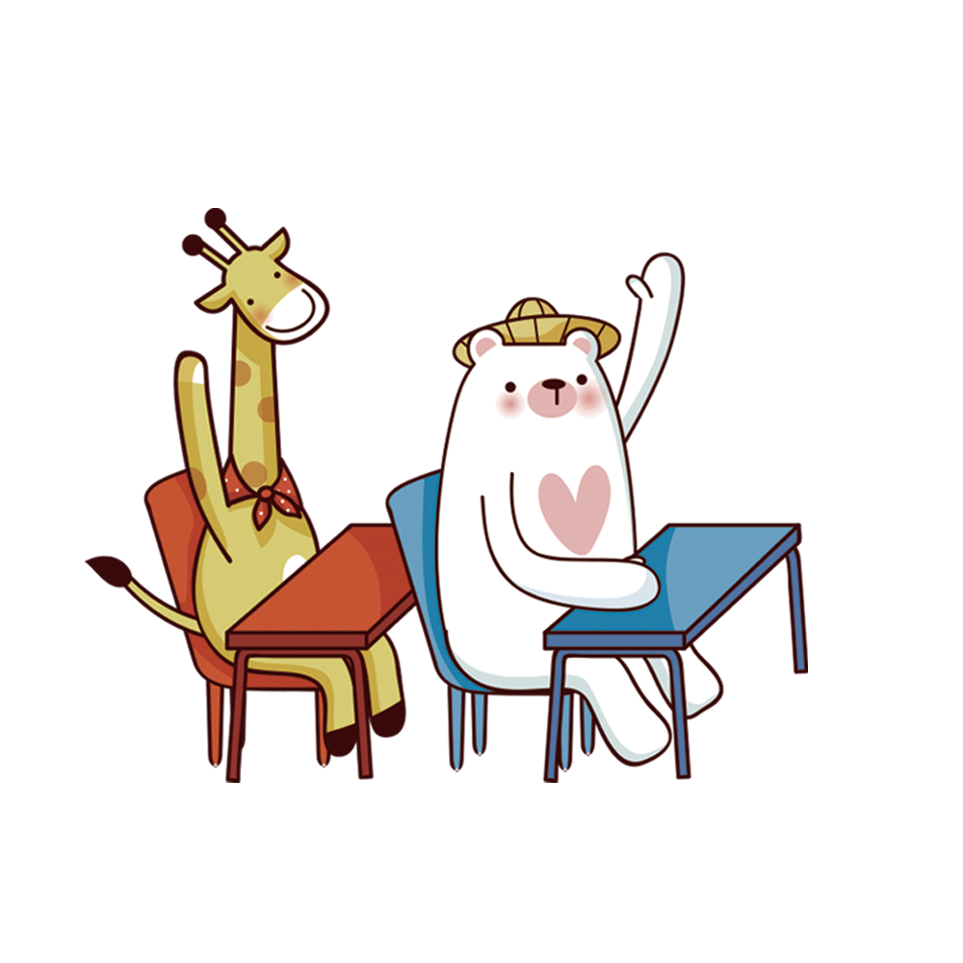
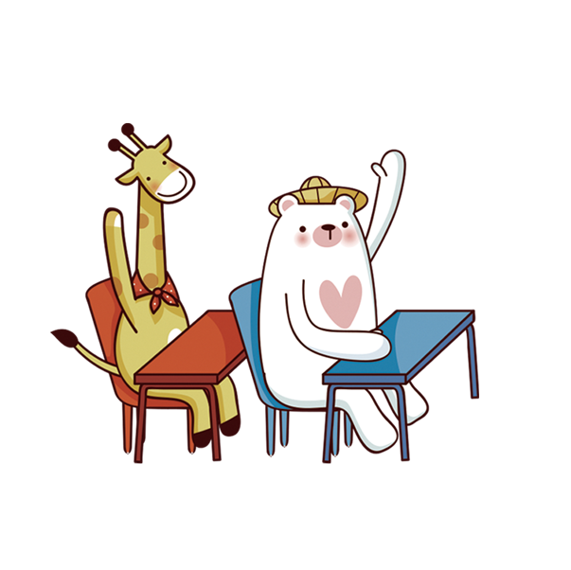
THI ĐỌC

Slide 19

4

Slide 20


DẶN DÒ
  - Luyện đọc diễn cảm.
  - Chuẩn bị bài sau.

Slide 21


